Slide 1
Кодирование графической информации

Slide 2
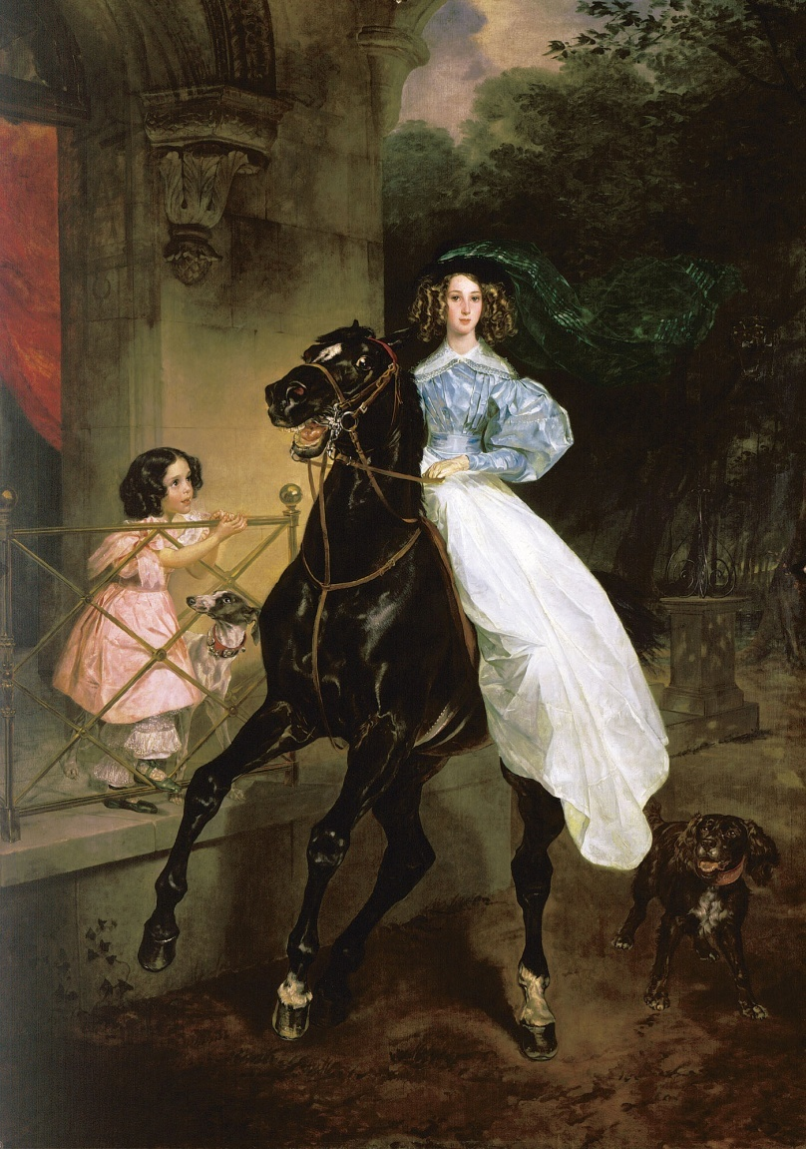
Аналоговое изображение:
непрерывное изменение цвета
бесконечное количество точек

Slide 3
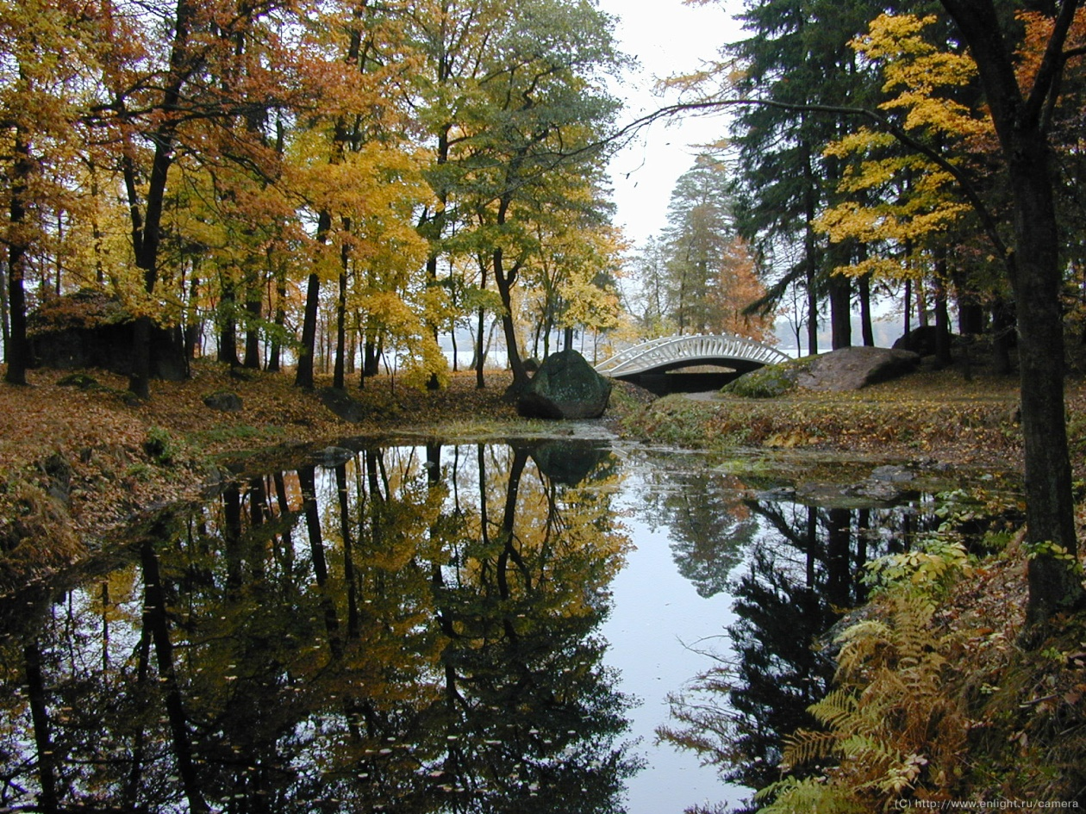
Дискретное изображение:
изображение разбито на точки разного цвета

Slide 4
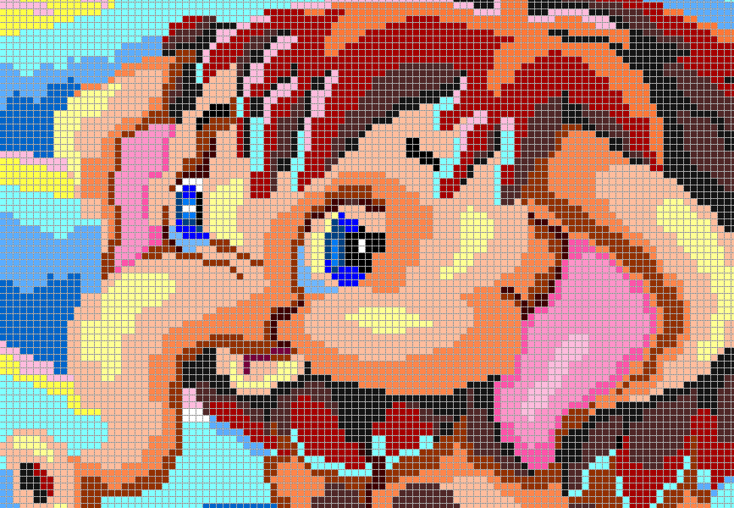
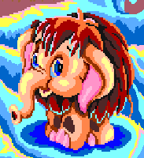
Пространственная дискретизация
Преобразование изображения из аналоговой в дискретную форму

Slide 5
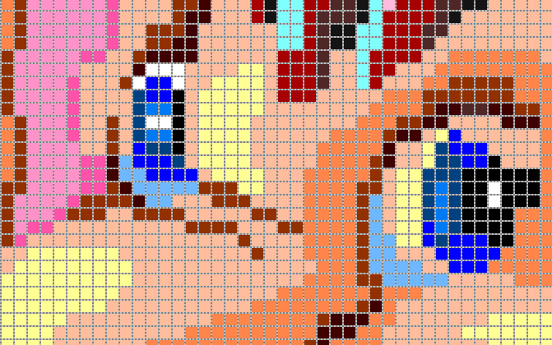
Растровое изображение
пиксель
Растр – графическая сетка
Пиксель – минимальный участок изображения, для которого независимым образом можно задать цвет

Slide 7
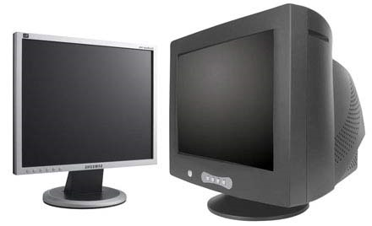
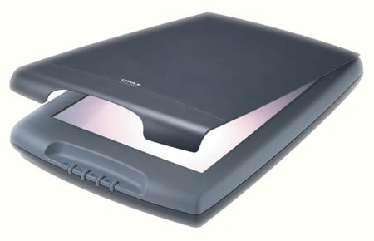
Разрешающая способность
- количество точек по горизонтали и вертикали на единицу длины изображения
Разрешающая способность экрана дисплея:
1024 Х 768
1280 Х 1024
Разрешающая способность сканера:
1200 Х 2400 dpi

Slide 8
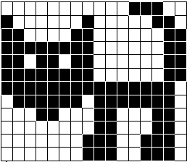
Цветовая палитра
N = 2^{I}
N = 2^{I}
N – количество цветов в палитре
I – количество информации для кодирования цвета точки (глубина цвета)
0 | 0 | 0 | 0 | 0 | 0 | 0 | 0 | 0 | 0 | 0 | 1 | 1 | 1 | 0 | 0
1 | 0 | 0 | 0 | 0 | 0 | 0 | 1 | 0 | 0 | 0 | 0 | 0 | 1 | 1 | 0
1 | 1 | 0 | 0 | 0 | 0 | 1 | 1 | 0 | 0 | 0 | 0 | 0 | 0 | 1 | 1
1 | 1 | 1 | 1 | 1 | 1 | 1 | 1 | 0 | 0 | 0 | 0 | 0 | 0 | 1 | 1
1 | 1 | 0 | 1 | 1 | 0 | 1 | 1 | 0 | 0 | 0 | 0 | 0 | 0 | 1 | 1
1 | 1 | 1 | 1 | 1 | 1 | 1 | 1 | 0 | 0 | 0 | 0 | 0 | 0 | 1 | 1
1 | 1 | 1 | 1 | 1 | 1 | 1 | 1 | 1 | 1 | 1 | 1 | 1 | 1 | 1 | 0
0 | 1 | 1 | 1 | 1 | 1 | 1 | 0 | 1 | 1 | 1 | 1 | 1 | 1 | 1 | 0
0 | 0 | 0 | 1 | 1 | 0 | 0 | 0 | 1 | 1 | 0 | 0 | 0 | 1 | 1 | 0
0 | 0 | 0 | 0 | 0 | 0 | 0 | 0 | 1 | 1 | 0 | 0 | 0 | 1 | 1 | 0
0 | 0 | 0 | 0 | 0 | 0 | 0 | 1 | 1 | 1 | 0 | 0 | 1 | 1 | 1 | 0
0 | 0 | 0 | 0 | 0 | 0 | 0 | 1 | 1 | 1 | 0 | 0 | 1 | 1 | 1 | 0
Черно - белое изображение
N= 2, I = 1 бит

Slide 9
Глубина цвета, I (бит) | Количество цветов в палитре, N
8 | 256
16 | 65 536
24 | 16 777 216
32 | 4,2 млрд.

Slide 10
Приступите к выполнению заданий 1.1 – 1.4 стр. 13 в учебнике информатики

